Slide 1

KHOA CÔNG NGHỆ THÔNG TIN
BỘ MÔN CÔNG NGHỆ PHẦN MỀM
XÂY DỰNG WEBSITE THƯƠNG MẠI ĐIỆN TỬ
BÁN THIẾT BỊ ĐIỆN TỬ
Sinh viên thực hiện: [Điền họ tên sinh viên]
MSSV: [Điền MSSV]
Giáo viên hướng dẫn: [Điền tên GVHD]
Ngày trình bày: [Điền ngày]

Slide 2
Nội dung trình bày
01
1. Giới thiệu đề tài
02
2. Cơ sở lý thuyết và công nghệ sử dụng
03
3. Phân tích và thiết kế hệ thống
04
4. Kết quả xây dựng/Demo
05
5. Kết luận và hướng phát triển

Slide 3
Giới thiệu đề tài
• Thương mại điện tử ngày càng phổ biến trong bán lẻ thiết bị điện tử
• Nhu cầu quản lý sản phẩm, đơn hàng và khách hàng tập trung
• Hệ thống phục vụ hai nhóm chính: khách hàng và quản trị viên
• Đề tài tập trung vào Laravel, MariaDB/MySQL, Blade, API và bảo mật

Slide 4
Mục tiêu và phạm vi đề tài
Mục tiêu
Phạm vi
• Xây dựng website bán thiết bị điện tử
• Quản lý sản phẩm, danh mục, thương hiệu
• Quản lý đơn hàng và khách hàng
• Hỗ trợ giỏ hàng, checkout COD
• Cung cấp API public/customer/admin
• Tập trung core flow thương mại điện tử
• Chạy local phục vụ đồ án và demo
• Chưa triển khai thanh toán online production
• Chưa tích hợp vận chuyển thật
• Chưa hoàn thiện kho nhiều chi nhánh

Slide 5
Công nghệ sử dụng
Backend
Database
Frontend
Laravel / PHP
MVC, middleware
MariaDB / MySQL
Eloquent ORM
Blade
HTML, CSS, JavaScript
API Auth
Queue
Tooling
Laravel Sanctum
Token-based API
Database queue
failed_jobs, jobs
Composer
Git

Slide 6
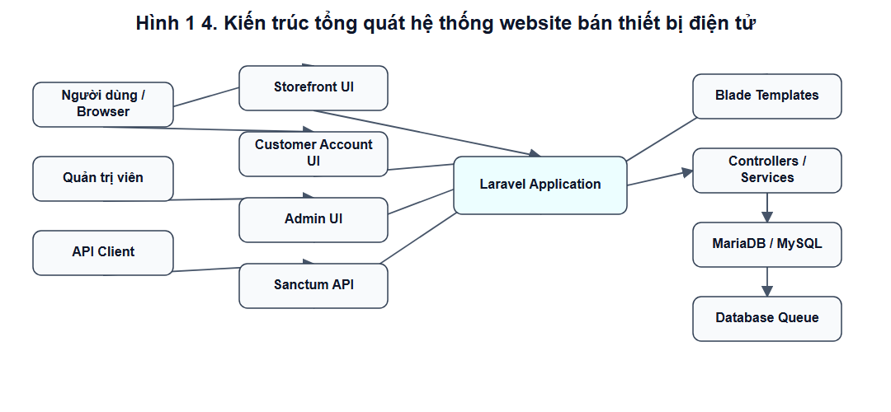
Kiến trúc tổng quát hệ thống
Hình 1. Kiến trúc tổng quát hệ thống

Slide 7
Đối tượng sử dụng hệ thống
Quản trị viên
Khách hàng đã đăng ký
Quản lý dữ liệu, đơn hàng, nội dung và phân quyền
Quản lý tài khoản, địa chỉ và lịch sử đơn hàng
Khách vãng lai
API client
Xem sản phẩm, tìm kiếm, thêm giỏ hàng và checkout
Truy cập dữ liệu qua public/customer/admin API

Slide 8
Yêu cầu chức năng chính
Admin
Storefront
• Sản phẩm, danh mục, thương hiệu
• Đơn hàng, khách hàng
• Nội dung, phân quyền
• Trang chủ, danh mục, sản phẩm
• Chi tiết sản phẩm
• Giỏ hàng và checkout
Customer
API
• Đăng ký, đăng nhập
• Hồ sơ cá nhân
• Lịch sử đơn hàng
• Public API
• Customer API
• Admin API

Slide 9
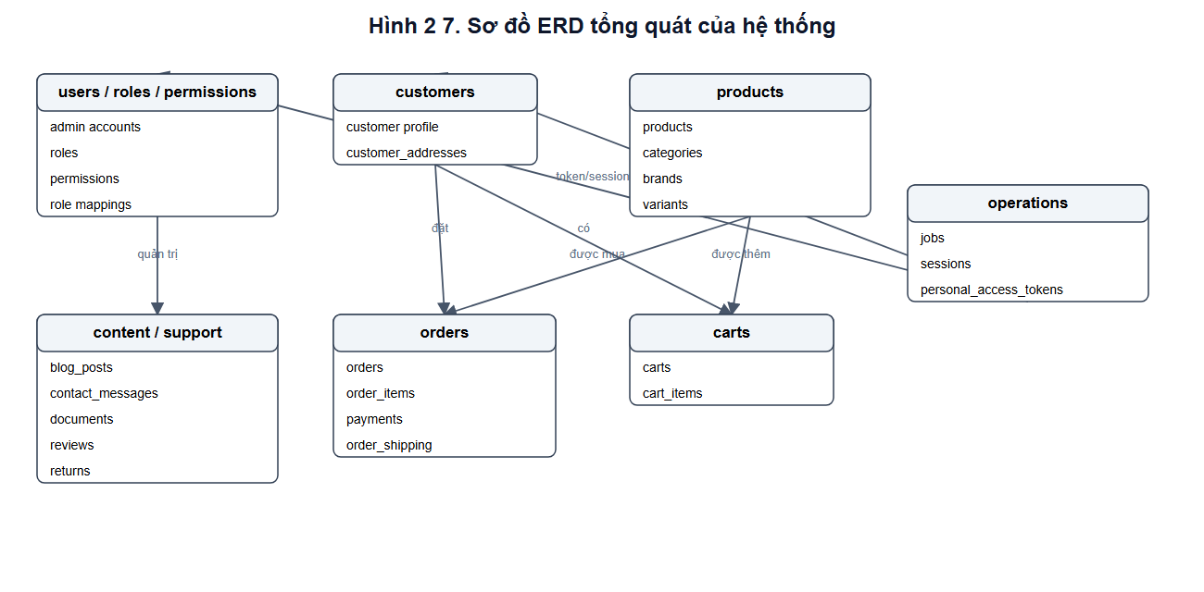
Thiết kế cơ sở dữ liệu
Hình 2. Sơ đồ cơ sở dữ liệu tổng quát

Slide 10
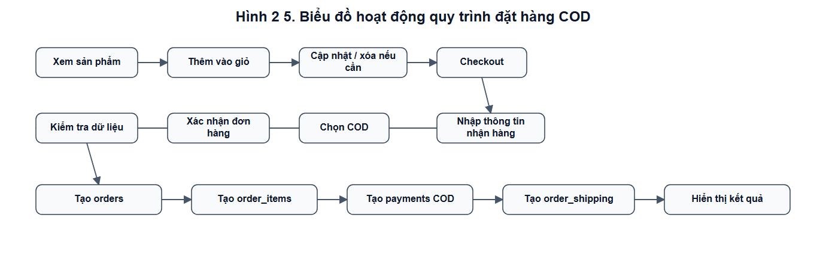
Quy trình đặt hàng COD
Hình 3. Quy trình đặt hàng COD

Slide 11
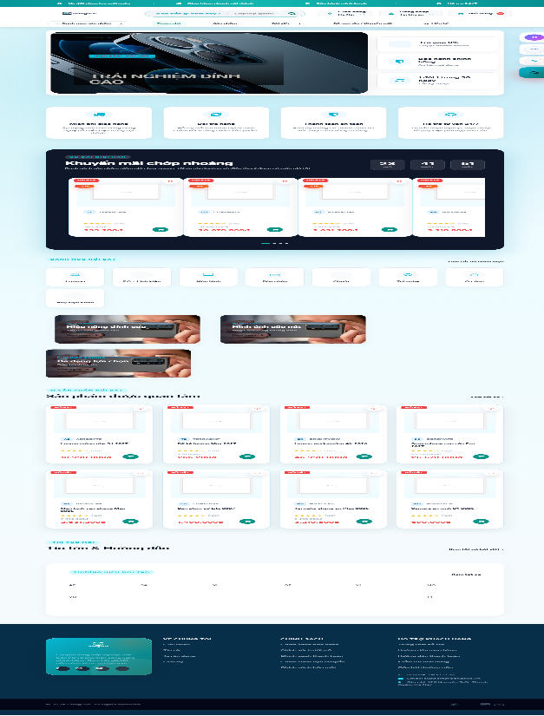
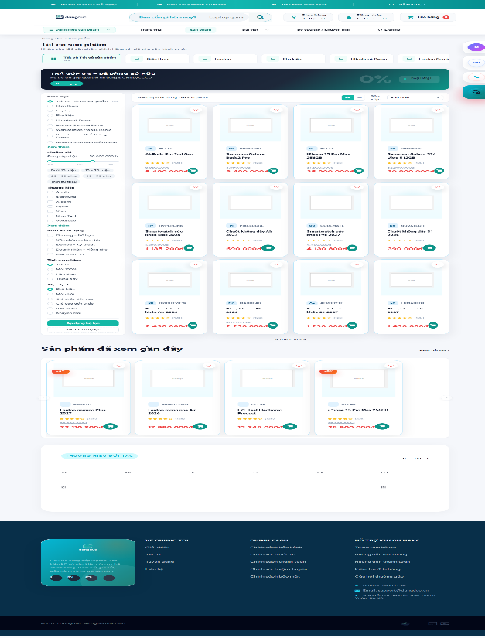
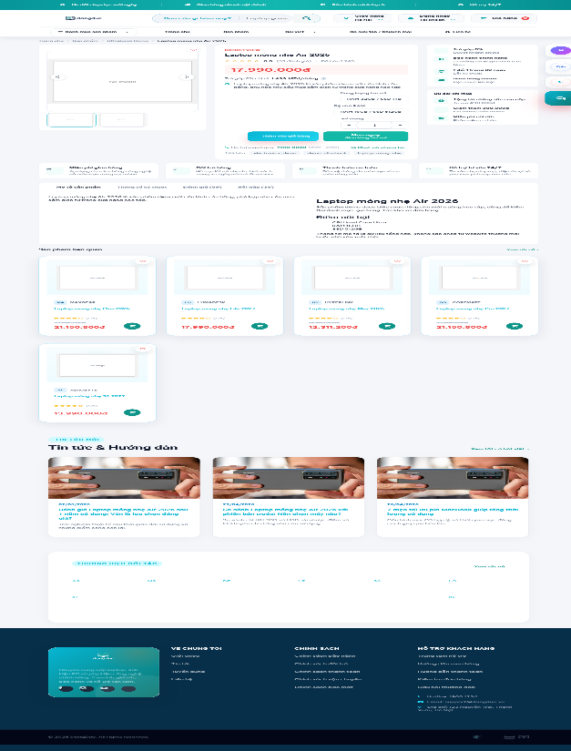
Giao diện Storefront
Hình 4. Trang chủ
Hình 5. Danh sách sản phẩm
Hình 6. Chi tiết sản phẩm

Slide 12
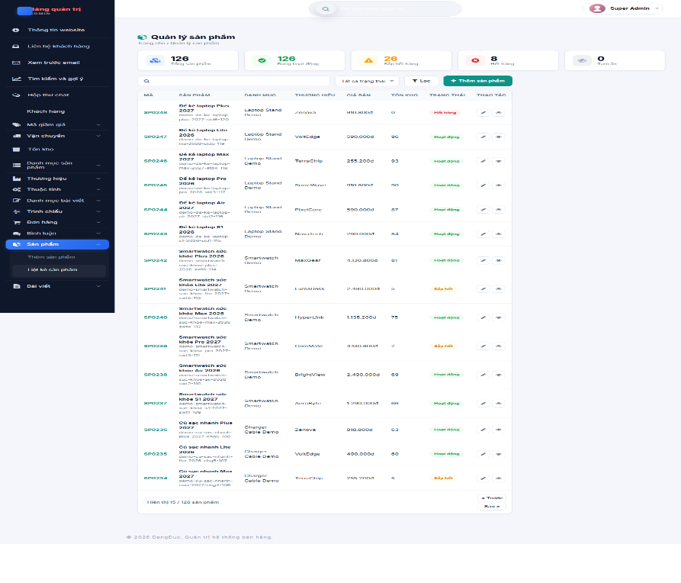
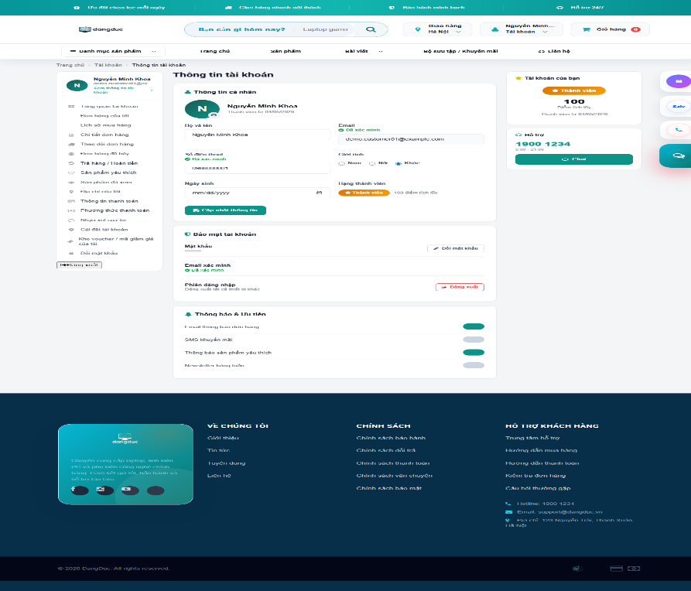
Giao diện Admin và Customer
Hình 7. Quản lý sản phẩm
Hình 8. Tài khoản khách hàng
• Admin quản lý dữ liệu tập trung
• Khách hàng theo dõi tài khoản và đơn hàng
• Dữ liệu lưu trong DB, không dùng giao diện mock

Slide 13
API và bảo mật
API
Bảo mật
• Trả dữ liệu JSON
• Public API cho dữ liệu mở
• Customer API cho tài khoản
• Admin API cho quản trị
• Sanctum xác thực token
• CSRF bảo vệ form web
• Hash mật khẩu
• Session encryption
• Middleware kiểm tra quyền
• Rate limiting endpoint nhạy cảm

Slide 14
Kết quả đạt được
✓ Website thương mại điện tử chạy local ổn định
✓ Hoàn thiện các phân hệ Admin, Storefront, Customer
✓ Xây dựng API public/customer/admin
✓ Database có sản phẩm, danh mục, thương hiệu và dữ liệu mẫu
✓ Checkout COD tạo đủ orders, order_items, payments, order_shipping
✓ Có xác thực, phân quyền và bảo mật cơ bản

Slide 15
Hạn chế và hướng phát triển
Hạn chế
Hướng phát triển
• Chưa tích hợp cổng thanh toán thật
• Chưa tích hợp vận chuyển thật
• Chưa hoàn thiện workflow bảo hành
• Chưa đầy đủ kho nhiều chi nhánh
• Một số ảnh/dữ liệu phục vụ học tập/demo
• Tích hợp VNPay/PayPal
• Tích hợp SMTP production
• Bổ sung tracking vận chuyển
• Hoàn thiện quản lý kho, bảo hành, audit log
• Bổ sung kiểm thử tự động

Slide 16
Thank you!
Em xin chân thành cảm ơn!

